Slide 1
TEMA:
APLICACIONES DE LA ROBOTICA
AUTORES:
KIMBERLY NUÑEZ
JOSELINETH ARIAS
JOSIAS BRYAN
MARILYN BONILLA
JOURI LUNA
PRESENTADO A :
JOSE SANTOS
REPUBLICA DE PANAMA
MINISTERIO DE EDUCACION
I.P.T EL SILENCIO
ASIGNATURA
INFORMÁTICA
FECHA
15/5/2015

Slide 2
APLICACIONES DE LA ROBÓTICA

Slide 3
APLICACIÓN DE LA ROBÓTICA EN LA EDUCACIÓN
La robótica educativa, es una disciplina la cual no tiene como propósito convertir al estudiante en un experto en robótica, sino favorecer el desarrollo de competencias tales como la creatividad, la iniciativa y el interés por la investigación.
las primeras formas de aparición de la robótica el la educación
los robots están apareciendo en los salones de clases de tres distintas formas.
Primero, los programas educacionales utilizan la simulación de control de robots como un medio de enseñanza. Un ejemplo palpable es la utilización del lenguaje de programación del robot Karel, el cual es un subconjunto de Pascal; este es utilizado por la introducción a la enseñanza de la programación.
El segundo y de uso más común es el uso del robot tortuga en conjunción con el lenguaje LOGO para enseñar ciencias computacionales. LOGO fue creado con la intención de proporcionar al estudiante un medio natural y divertido en el aprendizaje de las matemáticas.

Slide 4
En tercer lugar está el uso de los robots en los salones de clases. Una serie de manipuladores de bajo costo, robots móviles, y sistemas completos han sido desarrollados para su utilización en los laboratorios educacionales. Debido a su bajo costo muchos de estos sistemas no poseen una fiabilidad en su sistema mecánico, tienen poca exactitud, no existen los sensores y en su mayoría carecen de software.
Origen
La Robótica Educativa se centra principalmente en la creación de un robot con el único fin de desarrollar de manera mucho más práctica y didáctica las habilidades motoras y cognitivas de quienes los usan.
Los objetivos de la Robótica educativa son los siguientes:
Que sean más ordenados.
Promover los experimentos, donde el equivocarse es parte del aprendizaje y el autodescubrimiento.
Ser más responsables con sus cosas.
Desarrollar mayor movilidad en sus manos.
Desarrollar sus conocimientos.
Desarrollar la habilidad en grupo, permitiendo a las personas socializar.
Desarrollar sus capacidades creativas.
Poder observar cada detalle.

Slide 5
APLICACIONES DE LA ROBOTICA EN LA MEDICINA
La robótica médica pretende compatibilizar el cirujano con el robot para mejorar los procedimientos quirúrgicos.
Es una herramienta más, pero es inteligente, ya que trata de compensar las deficiencias y limitaciones que pueda tener el cirujano para realizar ciertas actuaciones. De este modo, se hace posible la implantación de algunas técnicas de cirugía mínimamente invasiva gracias a la utilización de ayudas de soportes robotizados, consiguiendo minimizar la herida, reducir el tiempo de intervención y el de posterior recuperación.
El robot puede ayudar a la percepción; además, memoriza una posición o hace la función de una regla o accede a un punto determinado con gran precisión. Ayudas de este estilo suponen la diferencia en que algunas intervenciones se realicen o no. Los equipos desarrollados en la División de Robótica y Visión del Departamento de Robótica pueden ser desde un brazo mecánico convencional hasta elementos de medida, como sensores que miden fuerza o visualizan la información de un modo más claro que como lo hace una cámara de televisión convencional.
El robot funciona bien y es inteligente cuando tiene sensores que le permiten ver, sentir, detectar fuerzas o medirlas. En ese momento, cuando estas tecnologías ayudan al cirujano dando información que, si no, no posee, se puede decir que son útiles.

Slide 6
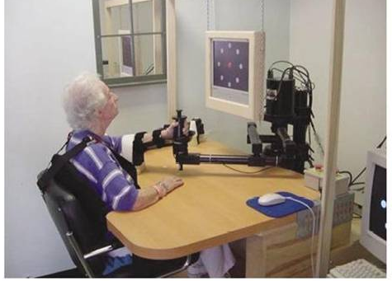
LOS ROBOTS PARA TERAPIAS DE REHABILITACIÓN
El uso de robots para la asistencia de personas ha sido investigado por muchos científicos durante los últimos tiempos. Muchos factores contribuyen a expandir la necesidad de la asistencia a las personas, tales como el envejecimiento de la población y las expectaciones sociales de adecuar la medicina a la gente invalidada.
El campo de la robótica de la rehabilitación incluye diversos ingenios mecánicos: miembros artificiales, robots de soporte a las terapias de rehabilitación o robots para proveer asistencia personal en hospitales.

Slide 7
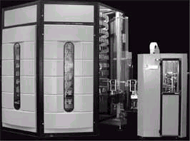
ROBOTS PARA ALMACENAJE Y DISTRIBUCIÓN DE MEDICAMENTOS
Hoy en día se utilizan cada vez más robots para repartir medicamentos en las farmacias y en los hospitales.
Un modelo muy usado es el HOMERUS. Este permite a los usuarios elegir medicamentos según códigos a rayas que están disponibles 24 horas al día. El robot además dispone de una unidad de envase que envasa medicamentos en la dosis necesitada, posteriormente los marca con un código a rayas y los almacena o reparte.
Estos sistemas de dispensación automatizada hacen menos errores que nosotros y por lo tanto aumentan la seguridad de la dosificación y la dispensación de medicamentos.

Slide 8
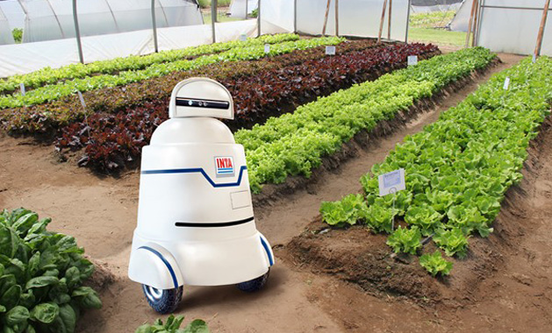
APLICACIONES DE LA ROBÓTICA EN LA AGRICULTURA
Robótica en la agricultura; Es la ciencia o rama de la ciencia que se ocupa de diseño, fabricación y utilización de aplicaciones de los robots a La agricultura intensiva bajo plástico genera problemas de salud laboral muy importantes. Se pretenden sustituir los trabajos dentro de invernadero que implican riesgo para la salud, para ello se han diseñado robots móviles autónomos que realizan las funciones que normalmente llevan a cabo los agricultores. También se han abordado otras tareas agrícolas tales como la recolección (vibradores), fumigación en campo abierto, monitorización de cultivos y para servicios integrales en invernadero.

Slide 9
Varias empresas y universidades están desarrollando una nueva generación de robots agrícolas que podrían reemplazar a la mano de obra humana en la recolección de la fruta, una tarea que requiere gran precisión y que, hasta ahora, es demasiado delicada para la maquinaria.
El principio fundamental de funcionamiento de los robots en la agricultura se basa en el reconocimiento del cultivo mediante imágenes que son procesadas y a su vez mandan órdenes precisas en cuanto a las tareas a realizar con alguna planta del cultivo como seria: aplicar fertilizante, riego, plaguicidas, realizar alguna recolección o simplemente almacenar sus datos. “Aplicamos la robótica para conseguir una agricultura de precisión;
Aunque ahí robots más sencillos para tareas específicas como: sembrar, cosechar, labores de preparación de suelo o simplemente elaborar una bitácora del cultivo.
En la actualidad, estos pequeños robots sólo realizan tareas de búsqueda y transmisión de información sobre el terreno de una forma totalmente nueva en el sector agrícola.

Slide 10
APLICACIONES DE LA ROBOTICA EN LA INDUSTRIA
En la industria hay mucho campo para la robótica, la que podemos dividir en 4 partes fundamentales:
- Aplicación de transferencia de material:
Las aplicaciones de transferencia de material se definen como operaciones en las cuales el objetivo primario es mover una pieza de una posición a otra. Se suelen considerar entre las operaciones más sencillas o directas de realizar por los robots. Las aplicaciones normalmente necesitan un robot poco sofisticado, y los requisitos de enclavamiento con otros equipos son típicamente simples.
- Carga y descarga de máquinas:
Estas aplicaciones son de manejos de material en las que el robot se utiliza para servir a una máquina de producción transfiriendo piezas a/o desde las máquinas. Existen tres casos que caen dentro de ésta categoría de aplicación:
Carga/Descarga de Máquinas. El robot carga una pieza de trabajo en bruto en el proceso y descarga una pieza acabada. Una operación de mecanizado es un ejemplo de este caso.

Slide 11
- Operación de procesamiento:
Además de las aplicaciones de manejo de piezas, existe una gran clase de aplicaciones en las cuales el robot realmente efectúa trabajos sobre piezas. Este trabajo casi siempre necesita que el efector final del robot sea una herramienta en lugar de una pinza.
Por tanto la utilización de una herramienta para efectuar el trabajo es una característica distinta de este grupo de aplicaciones. El tipo de herramienta depende de la operación de procesamiento que se realiza.
- Otras operaciones de proceso:
Además de la soldadura por punto, la soldadura por arco, y el recubrimiento al spray existe una serie de otras aplicaciones de robots que utilizan alguna forma de herramienta especializada como efector final. Operaciones que están en ésta categoría incluyen:
-Taladro, acanalado, y otras aplicaciones de mecanizado.
-Rectificado, pulido, desbarbado, cepillado y operaciones similares.
-Remachado,.
-Corte por chorro de agua.
-Taladro y corte por láser.

Slide 12
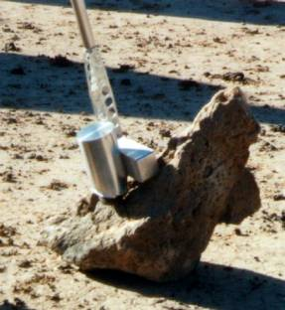
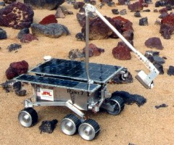
APLICACIONES DE LA ROBÓTICA A LA AREA ESPACIAL
Se están desarrollando los robots necesarios para explorar las superficies planetarias: los potenciales sitios de desembarco, las áreas de interés científico y la recogida de muestras para el análisis. Estos robots requieren altos niveles de autonomía, incluso la habilidad para realizar navegación local, identificando áreas de interés científico potencial, regulando los recursos de a bordo y desarrollando actividades de exploración en conjunción con el control terrestre. Estos robots deben ser de bajo costo y alto grado de miniaturización.

Slide 13
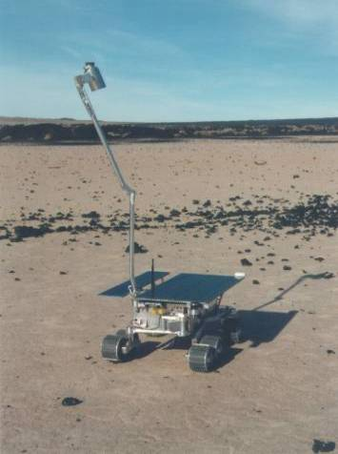
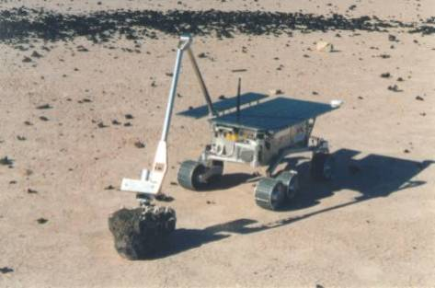
El prototipo Rocky 7 está provisto con un mástil de 1.5 metros, que se utiliza para tomar imágenes estereográficas del paisaje circundante para apoyar el funcionamiento del equipo y fijar sus tareas. El mástil también tiene una interfase con un instrumento científico de 0.5 Kg. El tercer grado de libertad del mástil, junto con la base del vagabundo móvil se diseña para colocar el instrumento contra un blanco científicamente interesante dentro de un área inspeccionada por las cámaras estereofónicas del mástil.

Slide 14


